Slide 1

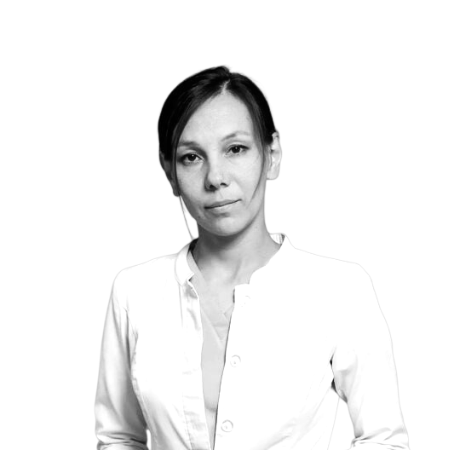
ЭНМГ: как нейрофизиологу и неврологу говорить на одном языке.
ДОКЛАДЧИК:
Красителева Регина Фагимовна
Невролог, врач функциональной диагностики
медицинского центра ООО «Эпилепсия56».
Оренбург – 27.03.2026

Slide 2


невролог
нейрофизиолог

Slide 3
Классификация основных и дополнительных методик ЭМГ
Исследование проведения по нерву
  Исследование моторного проведения
  Исследование сенсорного проведения
  Исследование F-волны
  Исследование Н-рефлекса
  Инчинг
    Моторный инчинг
    Сенсорный инчинг
  Сравнительные методики
  Метод коллизии
    Коллизия по моторным волокнам
    Коллизия по сенсорным волокнам
Нервно-мышечные нарушения
  Низкочастотная стимуляция
  Высокочастотная стимуляция (тетанизация)
  Фармакологические пробы
  Нагрузочные пробы
Электромиография
  Исследование спонтанной активности
  Исследование ПДЕ
  Исследование интерференционного паттерна
  QEMG
  Активность одиночного мышечного волокна
  Макро ЭМГ
  Исследование тремора
  Исследование мигательного рефлекса
  Т-рефлекс
  Бульбо-кавернозный рефлекс
  Исследование срамного нерва
  Анальный рефлекс
  Исследование ноцицептивного рефлекса
  MUNE

Slide 4
Что такое электронейромиография?
Это нейрофизиологический метод диагностики функции нервов и мышц
Проводится на специальном оборудовании
При полном объеме у опытного специалиста занимает…
Стимуляционная ЭНМГ:
14 моторных нервов
10 сенсорных нервов
Игольчатая ЭМГ: около 9 часов
50 мышц
Декремент тест
+дополнительные методики
Муртазина А.Ф. «Правила чтения и интерпретации результатов ЭМГ» г.Москва 09.02.2026г

Slide 5
Уровни поражения нервно-мышечного аппарата
Уровень поражения – мотонейроны спинного мозга:
БАС, СМА, БСМА
Миелиты
Болезнь Хираямы
Уровень поражения – периферические нервы:
Полинейропатии
Мононейропатии
Множественные нейропатии
Радикулопатии
Плексопатии
Уровень поражения –
нервно-мышечный синапс:
Аутоиммунные миастении
Миастенические синдромы
Ботулизм
Врожденные миастении
Уровень поражения –
мышца:
Миопатии, миозиты, мышечные дистрофии
Миотонии
Периодические параличи

Slide 6
Клиника – prima! основа всего
"Без клинической гипотезы ЭНМГ – как стрельба вслепую"
Почему это важно:
Клинический осмотр – первый и главный этап.
Нейрофизиолог не ставит диагноз, а проверяет гипотезу.
Пример:
Пациент с жалобами на слабость в кисти → подозрение на туннельный синдром → ЭНМГ подтверждает/исключает.

Slide 7
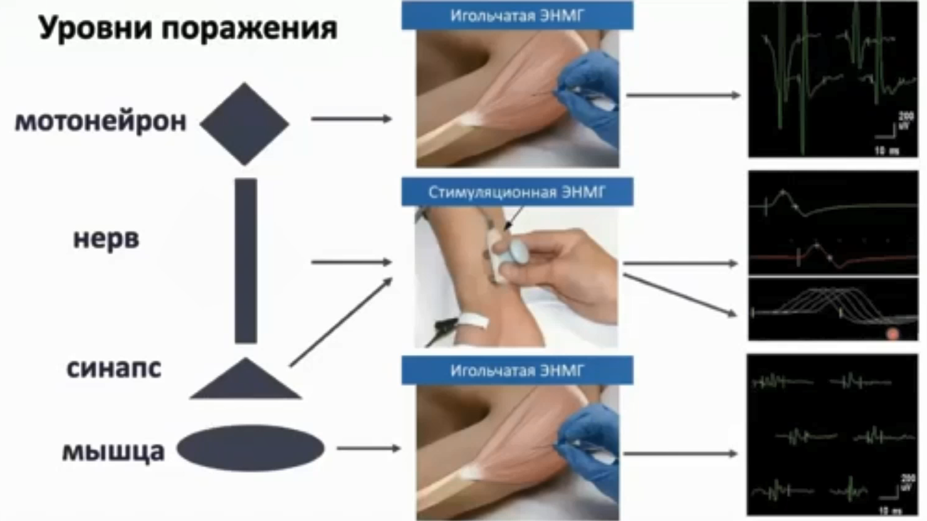
Формирование алгоритма исследования

Slide 8
Для чего мы выполняем ЭМГ?
Определение уровня поражения нервно-мышечного аппарата (невральный, нейрональный, синаптический, мышечный)
Определение распространенности процесса (локальный, сегментарный, генерализованный)
Определение характера поражения (аксональный / демиелинизирующий)
Определение степени выраженности патологического процесса

Slide 9
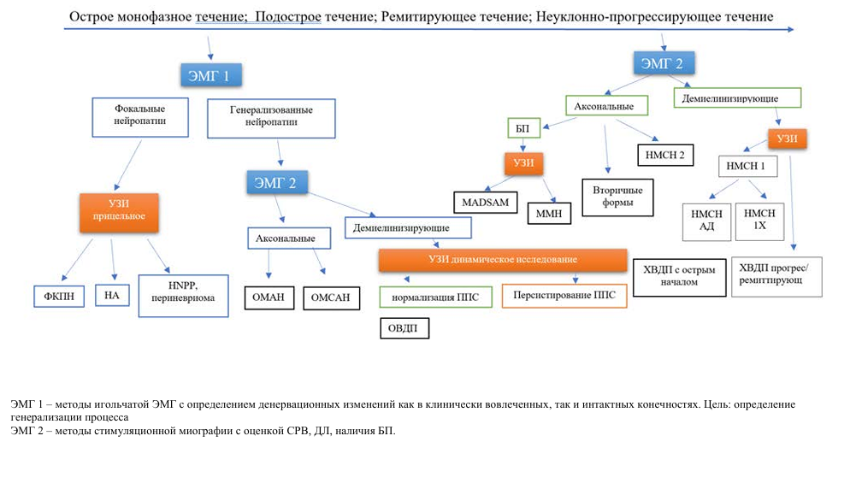
Алгоритм диагностики наследственных и дизиммунных нейропатий
Дружинин Д.С. Диссертация на сосискание ученой степени «Клинико-инструментальная характеристика дизиммунных нейропатий с генерализованными и фокальными изменениями» г.Ярославль 2008 г

Slide 10
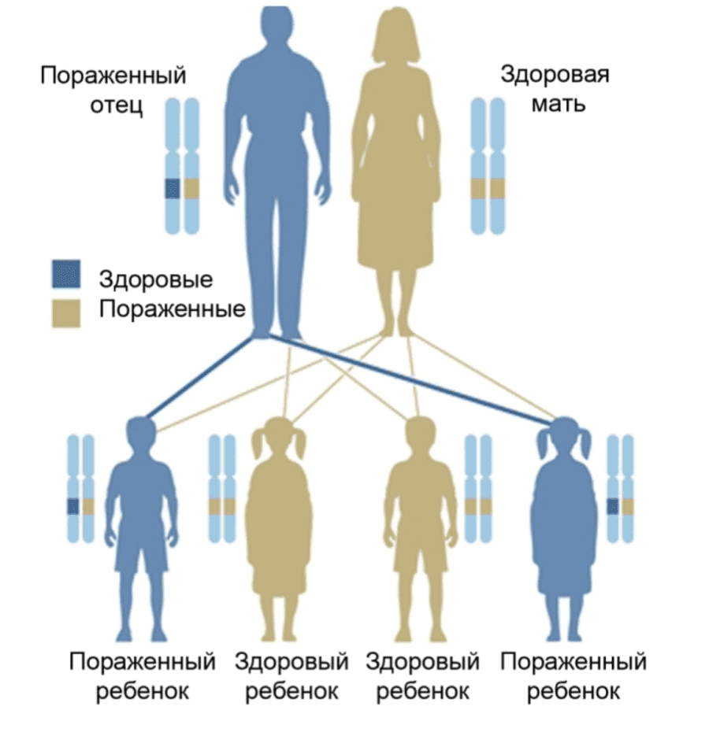
Для чего мы выполняем ЭМГ?

Slide 11
Противопоказания при проведении ЭМГ:
Абсолютные: нарушение целостности кожи или наличие гнойно-некротических изменений в месте проведения обследования
Наличие гипсовой повязки или лангеты на конечности, нервы которой необходимо исследовать
Относительные: наличие кардиостимулятора (в случае, если он установлен, разрешается проводить ЭНМГ-исследование нервов на расстоянии более 15, а по данным некоторых авторов более 30 см от его местоположения)
Не являются противопоказаниями к проведению ЭМГ хронические соматические, инфекционные, онкологические заболевания, эпилепсия, беременность и кормление грудью, наличие металлоконструкций и протезов, прием антикоагулянтных препаратов

Slide 12
Ограничения ЭМГ:
Не позволяет оценить тонкие (немиелинизированные) чувствительные и вегетативные волокна
Не все нервы и мышцы доступны исследованию
При остром развитии заболевания ЭНМГ-изменения проявляются позже клинических симптомов на 2-3 недели
Сложности проведения при отеках, трофических нарушениях кожи, повышенной массе тела
Невозможно провести на конечности, на которую наложена гипсовая лонгета, повязка
Низкий болевой порог пациента

Slide 13
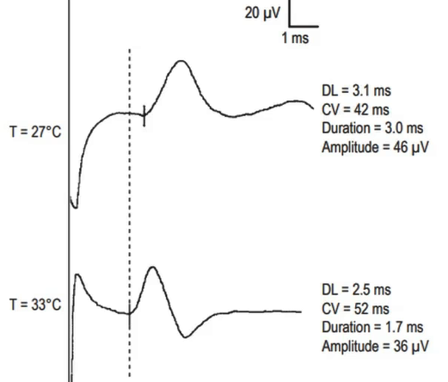
Физиологические факторы, влияющие на результаты исследования
1. Температура: снижение температуры на 1 градус ведет к снижению скорости проведения на 1,5-2,5 м/с и увеличению дистальной латентности на 0,2 мс на фоне увеличения амплитуд.
Диапазон температур, оптимальный для исследования -32-34гр
2. Возраст: при рождении скорость проведения составляет 25-30 м/с и достигает 75% от нормальных значений к 1 году. К 3-5 годам миелинизация завершается и скорость проведения не отличается от взрослых
После 60 лет скорость проведения может снижаться на 0,5-4 м/с каждые 10 лет
3.Рост: чем выше рост, тем больше длина конечностей и медленней скорость проведения (замедление не более чем на 2-4 мс)
Some have estimated that the SNAP amplitude drops by up to 50% by age 70. Thus, very low amplitude or absent lower extremity sensory responses in patients of advanced age must always be interpreted with caution and not necessarily considered abnormal without other confirmatory data
(0. Preston, 8. Shapiro)

Slide 14
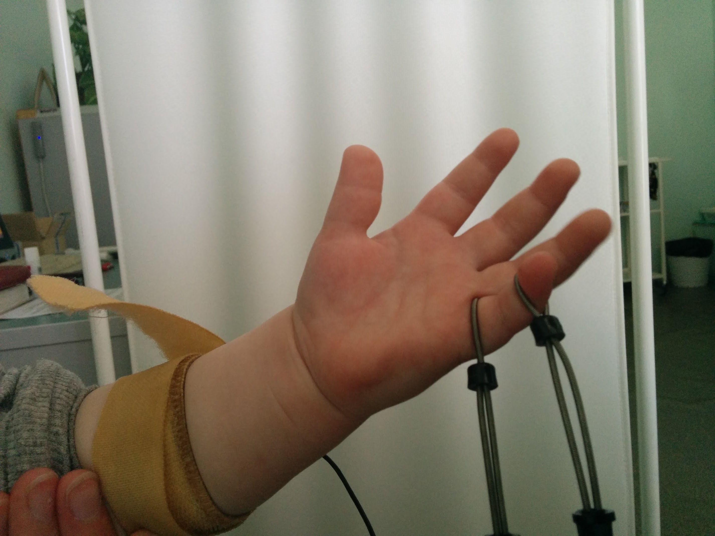
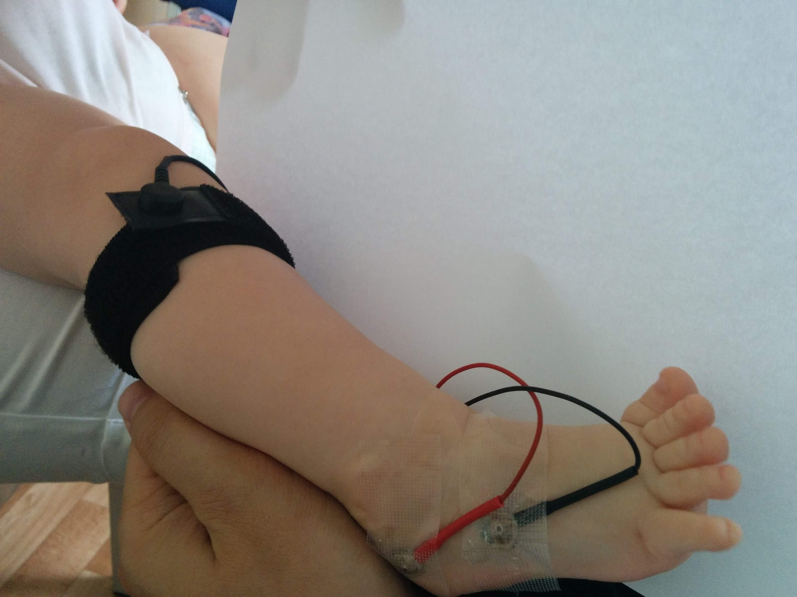
Есть ли особенности проведения ЭНМГ детям?
Вопрос
1. Требуется ли особый подход к электрофизиологическому исследованию у детей?
2. Есть ли различия в спектре электрофизиологических методов, применительно к детям?
3. Есть ли различия в анатомии у взрослых и детей?
4. Есть ли ограничение в объеме проводимого электрофизиологического исследования?

Slide 15
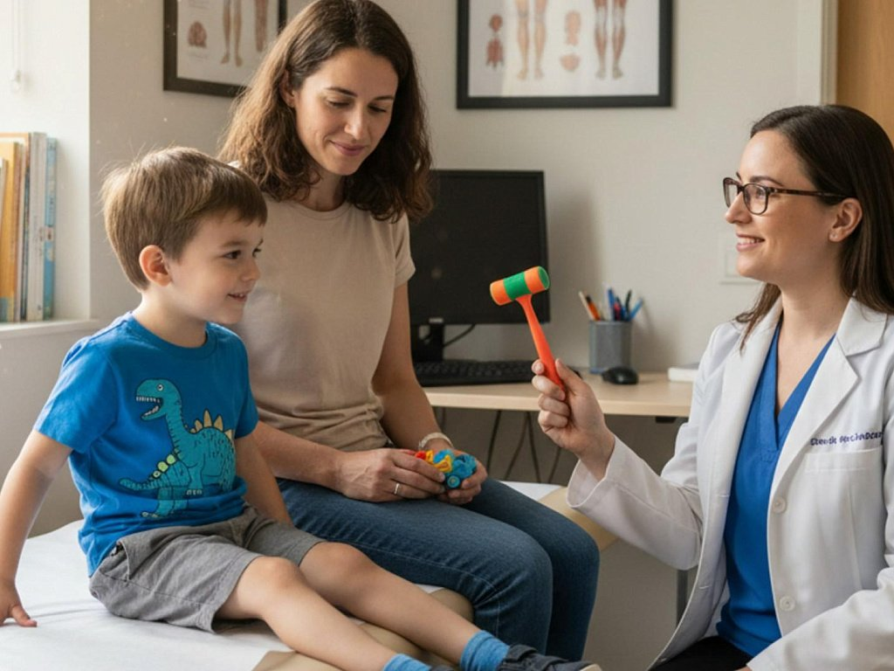
Основание для направления ребенка на ЭМГ
Мышечная слабость
Осмотр
Синдром вялого ребенка, тетрапарез
Полуптоз век
Моно/парапарез
Нарушение толерантности к физической нагрузке
Ходьба на цыпочках
Псевдогипертрофии мышц
Крыловидная лопатка
Асимметрия размеров конечностей
Гипертрофия мышц
И другое:
Скованность в мышцах
Боли в ногах
Сухость кожи

Slide 16
Структура отчета об ЭМГ-исследовании
1. Текстовая часть
Паспортная часть
Диагноз направления
Дополнительные данные (данные осмотра, данные анамнеза, результаты инструментальных методов исследования, результаты предыдущих ЭМГ, данные о проведенном лечении)
Заключение – суммируем выявленные данные в компактное и исчерпывающее описание
Комментарий – необязательная (но очень полезная) часть заключения (перечисляет наиболее вероятные клинические состояния, при которых могут наблюдаться подобные изменения на ЭМГ, описывает ограничения метода, указывает на необходимость дополнительных исследований, описывает динамику по сравнению с предыдущими ЭМГ)
2. Табличные данные
3. Графические данные

Slide 17
Пример заключения
Диагноз направления: травматическая невропатия лучевого нерва справа
Дополнительные данные: Закрытый перелом плечевой кости 5 дней назад, МОС пластиной 3 дня назад с последующим развитием плегии мышц-разгибателей кисти и пальцев кисти, анестезией в области анатомической табакерки
Проведено исследование: сЭМГ лучевого, локтевого и срединного нерва, и ЭМГ m.ext.carpi radialis
Результаты исследования: срединный и локтевой нервы в норме. При стимуляции лучевого нерва на предплечье и в нижней трети плеча М-ответ со сниженной до 1,8 мВ амплитудой, сенсорный ответ отсутствует, при стимуляции проксимальнее спиральной борозды М-ответ отсутствует. При иЭМГ m.ext.carpi radialis спонтанной активности и ПДЕ не регистрируются
Заключение: признаки невропатии правого лучевого нерва на уровне средней трети плеча
Комментарий: Учитывая ранний срок после травмы точно определить степень повреждения нерва невозможно (возможные варианты – полное или частичное аксональное повреждение). Для верификации состояния рекомендуется УЗИ нерва, при необходимости – контроль ЭМГ через 2 недели.

Slide 18
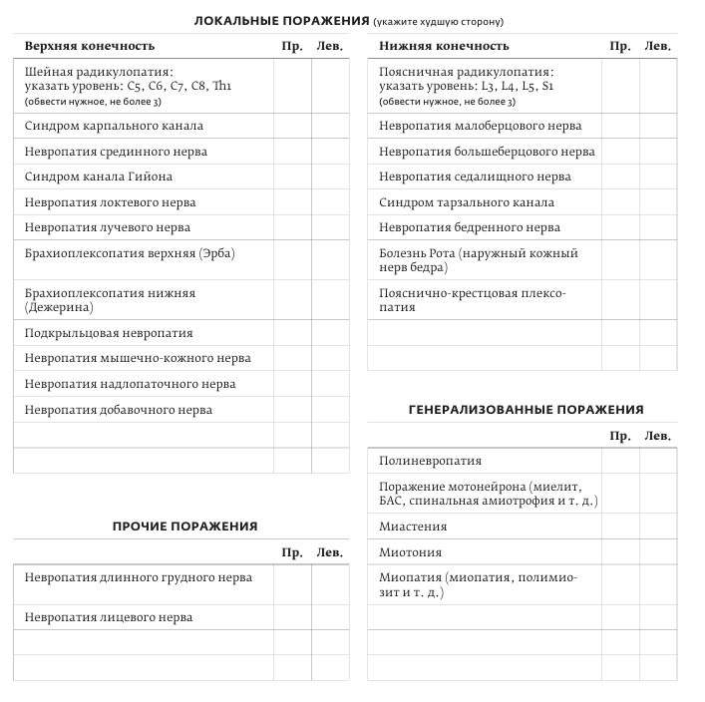

Slide 19
Главные правила ЭМГ
ЭМГ дополняет клинику есть сомнение - думайте
о техническом факторе
Как соотносятся данные ЭМГ Сомнение остается -
и клиника? пересмотрите больного
Всегда думайте о Когда сомневаетесь не
клинико-электрофизиологических приписывайте диагноз
корреляциях
ЭМГ – важное дополнение к стандартному неврологическому осмотру с целью объективизации уровня поражения, уточнения характера процесса
При выявлении любых нейрофизиологических изменений необходим тщательный анализ причинно-следственной связи с клиническими проявлениями

Slide 20
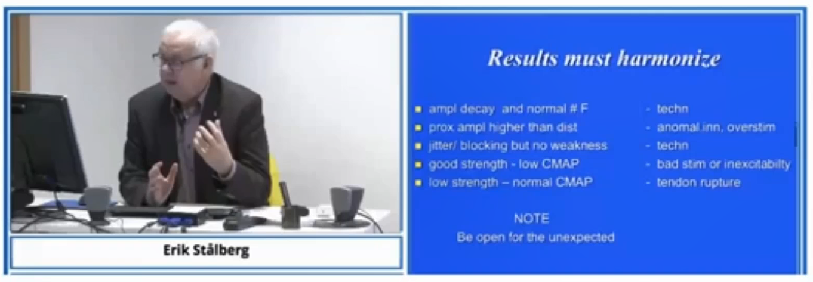
Эрик Шталберг: “результаты должны быть гармоничны”
но
Будьте открыты для неожиданного.

Slide 21

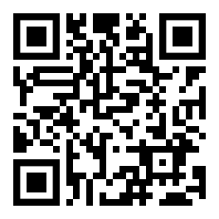


Оренбург – 27.03.2026
Спасибо за внимание
Подпишись на группу
ЭПИЛЕПСИЯ56.РФ

